Slide 1
«Искусство Превращений: Мир Актерского Мастерства»
Ученица колледжа Салымбекова
Группа CS-15-24
Кумарбекова Сауле

Slide 2

Актерское мастерство – это искусство создания образа и передачи эмоций, идей и характера персонажей через различные формы выражения. В этой презентации мы обсудим основные аспекты актерского мастерства, его историю, техники и особенности.

Slide 3

Эмоции в центре мастерства
Лица актёров, выражающие различные эмоции (гнев, радость, печаль, удивление).
Актёрское мастерство — это способность передавать эмоции и заставлять зрителя переживать вместе с героями.

Slide 4
Работа на сцене и за кулисами
Актёр на съёмочной площадке в конце долгого рабочего дня, с уставшим выражением лица, окружённый светом и камерами. Это может передать физическое напряжение от продолжительных съёмок.
Бесконечные репетиции: Актёр, репетирующий одну и ту же сцену много раз подряд, с заметной усталостью, возможно, в взаимодействии с режиссёром или коллегами по сцене. Это подчеркивает монотонную, но необходимую часть их работы.
Эмоциональная нагрузка: Актёр, погружённый в трудную сцену, выражающий глубокую грусть или гнев, демонстрируя, насколько погружение в роль может быть эмоционально истощающим.
Ожидание между дублями: Актёр в гримерке или за кулисами, ожидающий следующего дубля, с сосредоточенным или усталым выражением лица. Эта сцена может символизировать многочасовые ожидания между короткими моментами игры.
Проживание чужих судеб: Актёр в процессе работы над сложной ролью, выражающий страдание персонажа. Это показывает, как актёрам приходится эмоционально и психологически проходить через чужие судьбы.

Slide 5
Минусы и плюсы быть актером
Минусы жизни актёра:
Нестабильность работы: Отсутствие постоянной занятости, временами длительные периоды без работы.
Физическая и эмоциональная нагрузка: Постоянные репетиции, долгие съёмочные дни и необходимость быстро переключаться между ролями могут быть изнурительными.
Личная жизнь под контролем общественности: Знаменитости часто теряют личную жизнь, их шаги обсуждаются в СМИ и социальных сетях.
Риски отказов и критики: Актёры сталкиваются с постоянной конкуренцией, критикой их работы и возможностью быть отвергнутыми в кастингах.
Психологическое давление: Частое проживание чужих судеб, погружение в роли может приводить к эмоциональному выгоранию.
Плюсы жизни актёра:
Творческая реализация: Возможность воплощать различные образы, играть яркие роли, развивать свою креативность
Признание и слава: Популярные актёры становятся известными, получают признание, любовь зрителей и поклонников.
Возможность путешествовать: Часто актёры работают в разных странах и на различных площадках, открывая для себя новые места.
Финансовая успешность: Для успешных актёров — возможность высокого заработка и работы над крупными проектами.
Постоянное развитие и обучение: Актёрская профессия требует постоянного самосовершенствования, изучения новых техник, что делает их профессионалами в разных сферах.

Slide 6
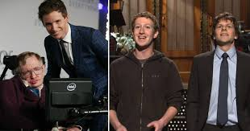
Каждая роль — это результат многих часов работы с текстом и режиссёром.

Slide 7
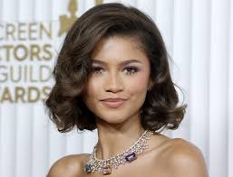
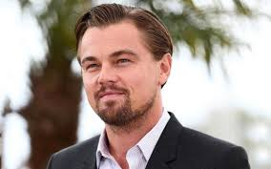
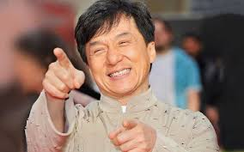
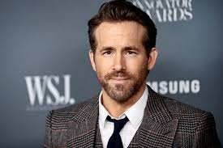
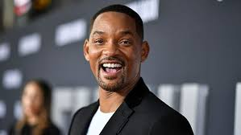
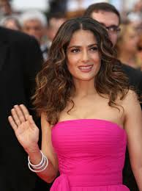
Голливудские Актеры

Slide 8
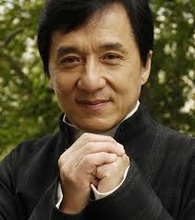
Актер Джеки чан
Джеки Чан, родившийся 7 апреля 1954 года в Гонконге, является одним из самых известных актеров и мастеров боевых искусств в мире. С раннего возраста он начал заниматься кунг-фу и стал участником труппы «Пекинская опера», что дало ему основы физического исполнения и актерского мастерства.
Чан прославился благодаря своим уникальным комбинациям акробатики и боевых искусств, что сделало его стиль неповторимым. Он стал звездой благодаря фильмам, таким как "Полицейская история" и "Напарник", которые сочетали экшен с комедийными элементами.
Чан также известен своим подходом к безопасности на съемках: он часто выполняет сложные трюки сам, что иногда приводит к травмам, но делает его фильмы более аутентичными и захватывающими.
Кроме актерства, Чан активно занимается продюсированием и режиссурой, а также участвует в благотворительных проектах. Его история в киноиндустрии — это пример упорства и стремления к совершенству, вдохновляющий многих людей по всему миру.

Slide 9
заключение
Актерство — это искусство, которое объединяет множество аспектов человеческой деятельности, таких как эмоции, физическое выражение, импровизация и взаимодействие с другими артистами. Актеры становятся проводниками историй, позволяя зрителям погрузиться в разные миры и переживания. В процессе создания образа актеры используют свои навыки, чтобы передать правдоподобные эмоции и чувства, что требует как технической подготовки, так и творческого подхода.
Актерство не только развлекает, но и может служить мощным инструментом для социальной критики и осмысления актуальных проблем общества. Через своих персонажей актеры могут затрагивать важные темы, побуждая зрителей к размышлениям и обсуждениям.
В заключение, актерство — это не просто профессия, а форма искусства, способная влиять на общество, формировать культурные нормы и развивать человеческие чувства. Оно требует от исполнителей не только таланта, но и преданности, трудолюбия и постоянного самосовершенствования.

Slide 10
Спасибо всем за внимание

